Slide 1
আজকের মাল্টিমিডিয়া ক্লাশে সকলকে
স্বাগতম

Slide 2
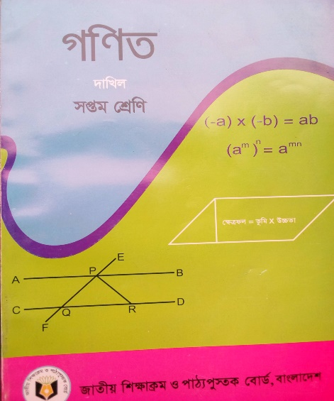
পরিচিতি
মোঃ শফিকুল ইসলাম
সহকারি শিক্ষক (গণিত)
দলদলিয়া সিদ্দিকিয়া দাখিল মাদরাসা ।
উলিপুর, কুড়িগ্রাম
সময়ঃ ৫০ মিনিট
তারিখঃ ১২/১০/২০১৭

Slide 3
নিচের তথ্যটি লক্ষ্য করো -০১
X
X বলটি যায় 4 সেকেন্ডে
Y
Y বলটি যায় 6 সেকেন্ডে
X:Y=4:6

Slide 4
নিচের তথ্যটি লক্ষ্য করো-০২
A
B
তাহলে A থেকে B কত গুন বেশী ?

Slide 5
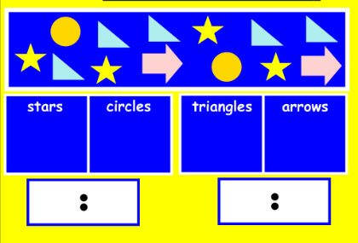
নিচের তথ্যটি লক্ষ্য করো -০৩
4
2
5
2
2
1
5
2

Slide 6
তাহলে, আজ আমরা আলোচনা করবো
অনুপাত ও সমানুপাত

Slide 7
এই পাঠ শেষে শিক্ষাথীরা............
১। অনুপাত ও ক্রমিক সমানুপাত কী তা বলতে পারবে
২। অনুপাতের রুপান্তর গুলো ব্যাখ্যা করতে পারবে।
৩। বাস্তব সমস্যা সমাধানে বিভিন্ন ধরনের অনুপাত ব্যবহার করতে পারবে।

Slide 8
আলোচনা-০১
অনুপাত: একই এককে সমজাতীয় দুইটি রাশির মধ্যে একটি অপরটির তুলনায় কতগুণ বা কত অংশ তা একটি ভগ্নাংশ দ্বারা প্রকাশ করা যায়। এ ভগ্নাংশটিকে রাশি দুইটির অনুপাত বলে। অনুপাতকে ( : ) চিহ্ন দ্বারা প্রকাশ হয় হয়।
২ t ৩ = $\frac{২}{৩}$
২ টাকা , ৩ টাকা এর অনুপাত
∴ অনুপাত একটি ভগ্নাংশ ।

Slide 9
২ t ৩
উত্তর রাশি
পূর্ব রাশি
অনুপাত চিহ্ন
সমানুপাত: যদি চারটি রাশি এরূপ হয় যে, ১ম ও ২য় রাশির অনুপাত এবং ৩য় ও ৪র্থ রাশির অনুপাতের সমান, তবে চারটি রাশি নিয়ে GKwU সমানুপাত উৎপন্ন করে। সমানুপাতের চারটি রাশিই এক জাতীয় হওয়ার প্রয়োজন নেই। তবে প্রত্যেক অনুপাতের রাশি দুইটি এক জাতীয় হতে হবে।

Slide 10
a, b, c, d এরূপ চারটি রাশি হলে আমরা লিখি পারি a : b = c : d
আথবা, a : b : : c : d
উক্ত অনুপাতের ১ম ও ৪র্থ রাশিকে প্রান্তিয় রাশি
২য় ও ৩য় রাশিকে মধ্যরাশি বলা হয়।
প্রান্তিয় রাশির গুণফল ও মধ্যরাশির গুণফল সমান হয়।
ক্রমিক সমানুপাতী : প্রথম অনুপাতের উত্তর রাশি ও দ্বিতীয় অনুপাতের পূর্ব রাশি পরস্পর সমান হলে, তাদের কে ক্রমিক সমানুপাতী বলা হয়।

Slide 11
আলোচনা-০২
অনুপাতের রূপান্তর
a : b = c : d হলে, b : a = d : c
[ ব্যস্তকরণ ]
a : b = c : d হলে, a : c = b : d
[ একান্তরকরণ ]
a : b = c : d হলে, $\frac{a+b}{b}$ = $\frac{c+d}{d}$
[ যোজন ]
a : b = c : d হলে, $\frac{a−b}{b}$ = $\frac{c− d}{d}$
[ বিয়োজন ]
a : b = c : d হলে, $\frac{a+b}{a −b}$ = $\frac{c+ d}{c −d}$
[যোজন - বিয়োজন ]

Slide 12
নিচের তথ্য গুলো লক্ষ্য করো
২০ কেজি চাল
১০ কেজি চাল

Slide 13
একক কাজ
প্রশ্নঃ প্রথম বস্তা থেকে 5 কেজি চাল কমানো হলে এবং দ্বিতীয় বস্তাতে 5 কেজি চাল বাড়ানো হলে, প্রথম ও দ্বিতীয় বস্তার চালের অনুপাত কত?
সমাধানঃ
প্রথম বস্তায় 5 কেজি চাল কমানোর ফলে চালের পরিমান = 20 - 5 = 15
দ্বিতীয় বস্তায় ৫ কেজি চাল বাড়ানোর ফলে চালের পরিমান = 10 + 5 = 15
প্রথম বস্তা$∶$ দ্বিতীয় বস্তা = 15 $∶$ 15
=1 $∶$ 1

Slide 14
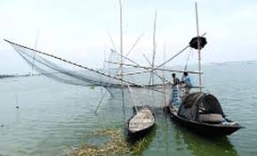
নিচের তথ্য গুলো লক্ষ্য করো

Slide 15
নিচের mgm¨vwU লক্ষ্য করো
mgm¨vt $তিনজন জেলে 690 টি মাছ ধরেছে। তাদের অংশের অনুপাত \frac{2}{ 3}$ , $\frac{4}{5 }$এবং $\frac{5}{6}$ $হলে , কে কয়টি মাছ পেল।$

Slide 16
সমাধানঃ
১ম জেলে $∶$ ২য় জেলে $∶$ ৩য় জেলে= $\frac{2}{3}∶$ $\frac{4}{5}$ $∶$ $\frac{5}{6}$
$=$ $\frac{2}{3}$ $×30∶\frac{4}{5 }×\text{30} ∶ \frac{5 }{6 }×30$
$=20∶24∶25$
অনুপাতগুলোর যোগফল = $20+24+25$ = 69
১ম জেলে পায় = 690 এর $\frac{20}{69 }টি$ $=200টি$
২য় জেলে পায় = 690 এর $\frac{24}{69 }টি$ $=240টি$
৩য় জেলে পায় = 690 এর $\frac{25}{69 }টি =250টি$
উত্তরঃ $200টি , 240টি$, $250টি$

Slide 17
দলীয় কাজ
প্রশ্নঃ একটি ত্রিভুজের পরিসীমা $45$ সে.মি.।বাহুগুলোর দৈর্ঘ্যের অনুপাত $3∶5∶7$ হলে,প্রত্যেক বাহুর পরিমান নির্ণয় কর।

Slide 18
সমাধানঃ
১ম বাহুর দৈর্ঘ্য$∶$ ২q বাহুর দৈর্ঘ্য$∶$ ৩য় বাহুর দৈর্ঘ্য = 3 $∶$ 5 $∶$ 7
অনুপাতগুলোর যোগফল = 3+5+7 = 15
১ম বাহুর দৈর্ঘ্য = 45 এর $\frac{3}{15}$ = 9 সে.মি.
২q বাহুর দৈর্ঘ্য = 45 এর $\frac{5}{15}$ = 15 সে.মি.
৩য় বাহুর দৈর্ঘ্য = 45 এর $\frac{7}{15}$ = 21 সে.মি.
উত্তরঃ 9 সে.মি. 15 সে.মি. 21 সে.মি

Slide 19
মূল্যায়ন
১. অনুপাত এক ধরনের........।
২. অনুপাতের প্রথম রাশিকে কী বলে?
৩. অনুপাতের অপর নাম কি?
৪. x : y এর ব্যস্তানুপাতিক লিখ।
৫. $b^{2}=ac$ অনুপাতের নাম কি?
সময় ৫মিনিট

Slide 20
বাড়ীর কাজ
তিনজন ছাত্রের মধ্যে ৪২০০ টাকা তাদের শ্রেণি অনুপাতে ভাগ করে দেওয়া হলো। তারা যদি যথাক্রমে ৬ষ্ঠ,৭ম ও ৮ম শ্রেণির শিক্ষাথী হয়, তবে কে কত টাকা পাবে?

